Slide 1

成就技术梦想 拓展就业通道
专业的IT技能在线学习
及实战培训平台
北京创信天华信息技术有限公司

Slide 2

目 录
contents
51CTO学堂
背景分析
51CTO学堂
简 介
51CTO学堂
优势体现

Slide 3
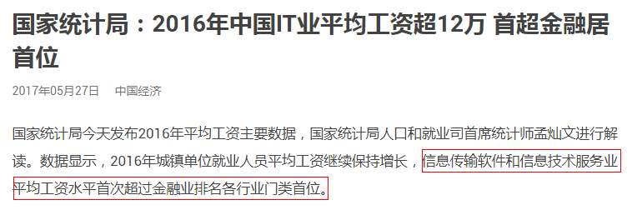
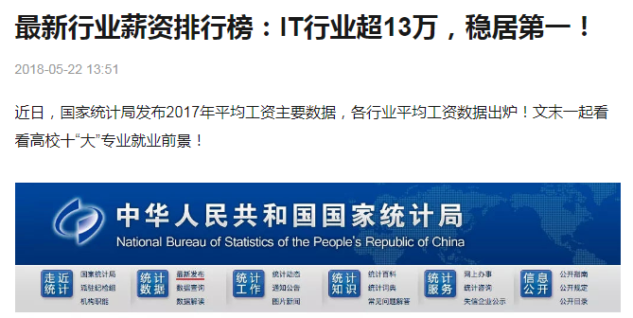
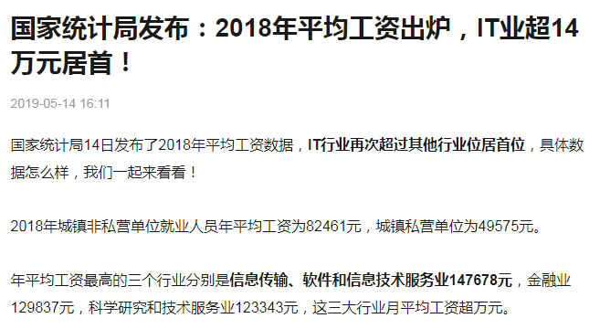
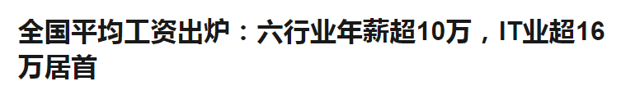
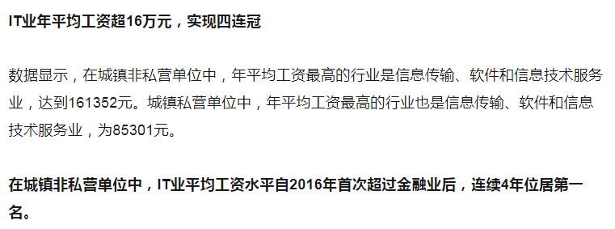
背 景 分 析

Slide 4
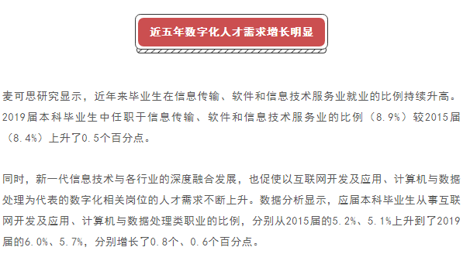
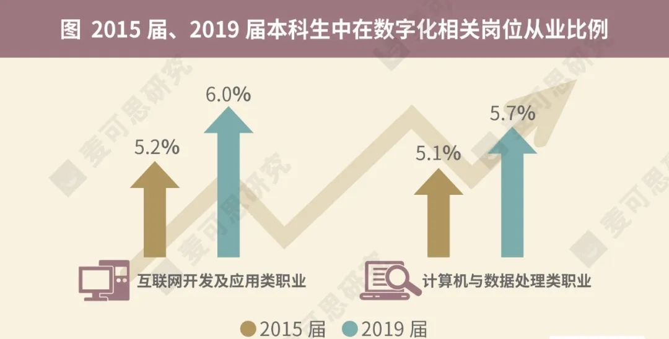
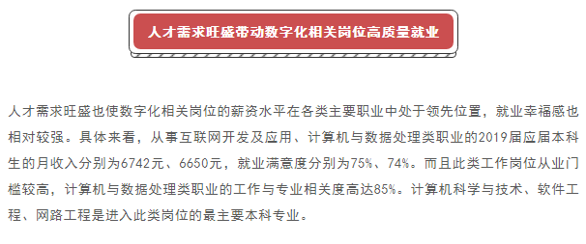
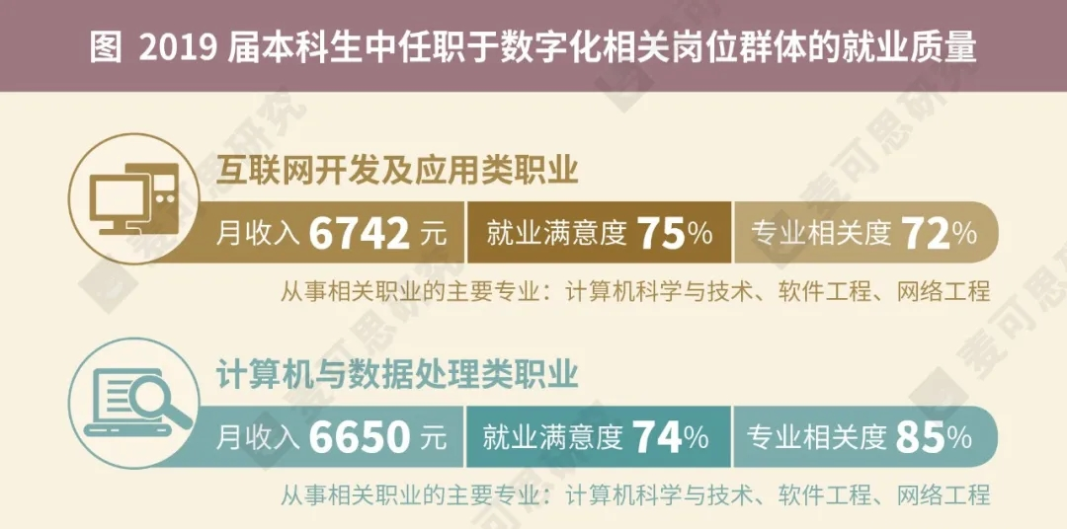
背 景 分 析
麦可思《2020年中国大学生就业报告》

Slide 5
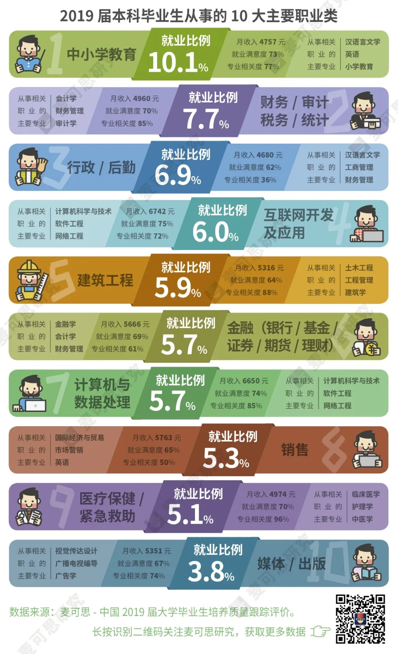
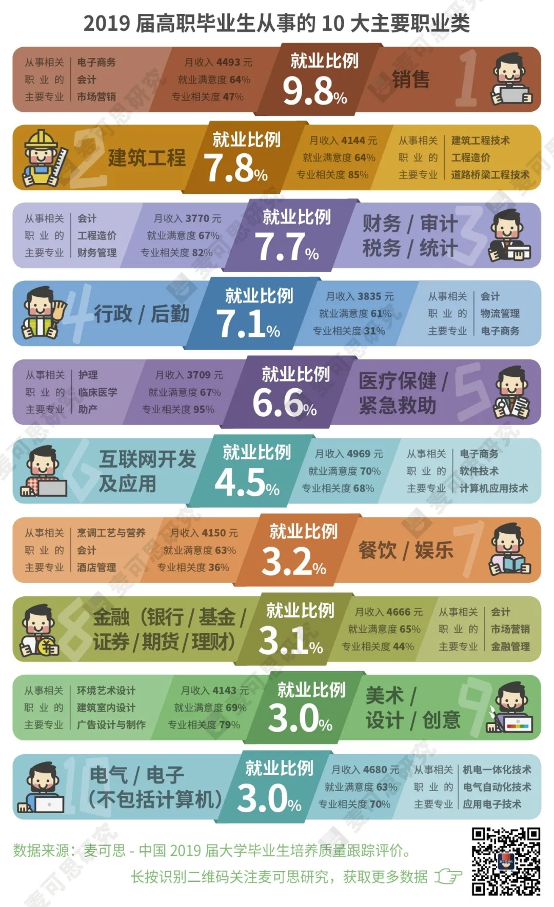

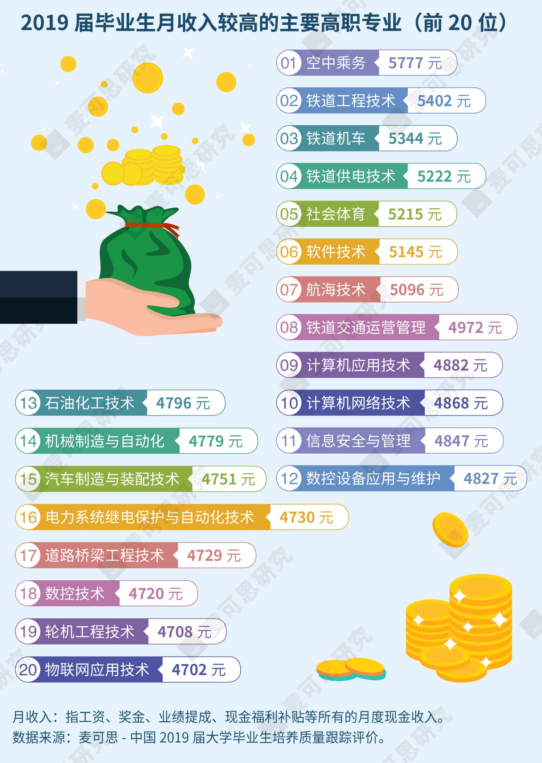
背 景 分 析
麦可思
《2020年中国大学生就业报告》
2019届毕业生月收入较高的专业
2019届毕业生从事的十大主要职业

Slide 6

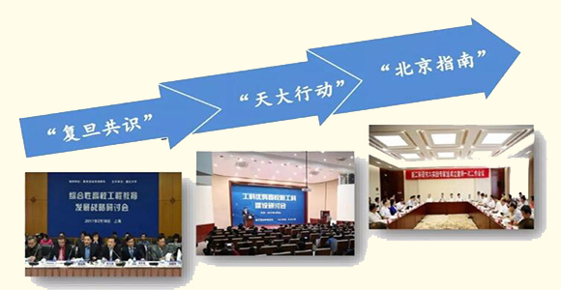
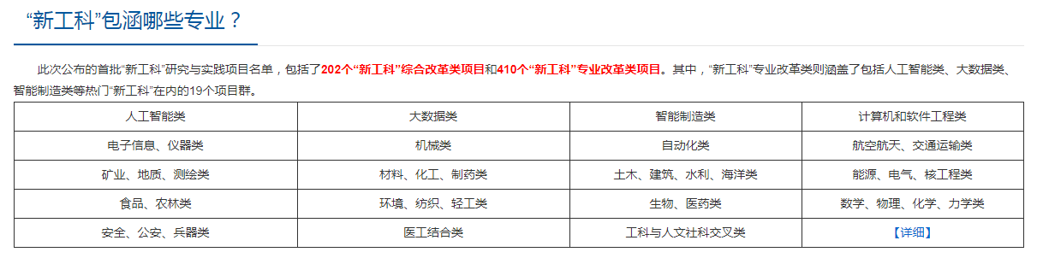
背 景 分 析
新工科
为主动应对新一轮科技革命与产业变革，支撑服务创新驱动发展、“中国制造2025”等一系列国家战略，2017年2月以来，教育部积极推进新工科建设，先后形成了“复旦共识”、“天大行动”和“北京指南”，并发布了《关于开展新工科研究与实践的通知》、《关于推进新工科研究与实践项目的通知》，全力探索形成领跑全球工程教育的中国模式、中国经验，助力高等教育强国建设。

Slide 7
目录
contents
51CTO学堂
背景分析
51CTO学堂
简 介
51CTO学堂
优势体现

Slide 8
51CTO 学堂
“
“51CTO学堂”(教育版)作为全新的IT技能在线学习及实战培训平台，致力于为全国高校的广大学子提供优质、专业并极富实际应用性的自助式IT培训课程。
”
优质 前沿 实战 专业

Slide 9
简 介
+
全新的校园学习方式
+
个性化内容定制
在线提供最实用的IT实战课程，理论与实践应用有机结合
提供最全的IT技术类微视频课程，满足各学习层级用户的需求
+
强大的效果监控系统
+
专业讲师及课程体系
提供每位学生的学习时长，学习课程数量等学习行为数据
80%的讲师源于企业一线，为学员打造系统化的职业课程体系

Slide 10



简 介-功能体系
练
在线题库，答案解析，轻松练习
学
自主选择讲师、课程、专题，提升应用力
教
优质讲师；大量视频课程；满足学习所需
10
20
30
40
50
60
70
80
90
100

Slide 11

简介-课程数据统计

Slide 12
目录
contents
51CTO学堂
背景分析
51CTO学堂
简 介
51CTO学堂
优势体现

Slide 13
优势体现
“51CTO学堂”（教育版）作为专业的IT技能在线学习及实战培训平台，以市场需求为导向，紧跟技术发展前沿，汇集覆盖IT领域20多个技术大类的14000多门课程，全方位促进大学生IT实战应用能力的提升。。
在线学习模式
优化学习习惯
紧跟技术趋势
了解最新发展动态
大咖云集
提升IT实战应用技能
助力考试认证
提高就业竞争力

Slide 14
资源概况
数量庞大的实战培训平台
从课程量、课时量、课程总时长及辅助学习资源的练习题及学习专题，数量均很庞大。
14,000余门
实战IT视频课程
超380,000个
学习微视频
视频总时长
100,000多个小时
超3500套
IT实战练习题
1400余套
系列学习专题

Slide 15






















课程前沿性-技术分类
超精细的课程体系分类
以市场需求为导向设置的超精细课程体系分类，满足社会人才需求。
20+
大技术分类
人工智能
云计算
大数据
物联网
前端开发
研发管理
产品运营
设计制作
移动开发
数据库
安全
运维
后端开发
游戏开发
兴趣教学
测试
考试认证
HarmonyOS
金融/财会
办公软件
网络技术
云原生
区块链
职场发展

Slide 16
课程前沿性-技术分类
20+大技术分类
开发类占比：36.6%
云计算/大数据类占比：9.9%
网络/安全类占比：5.5%
考试认证类占比：8.1%
Office/设计/职业发展类占比：9.6%
目前，新增人工智能、区块链、物联网等
最新技术课程占比：7.2%

Slide 17
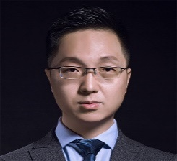
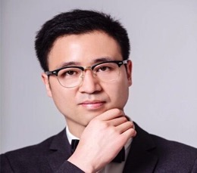
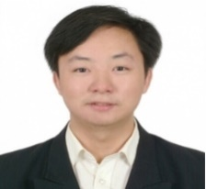



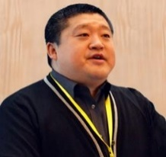
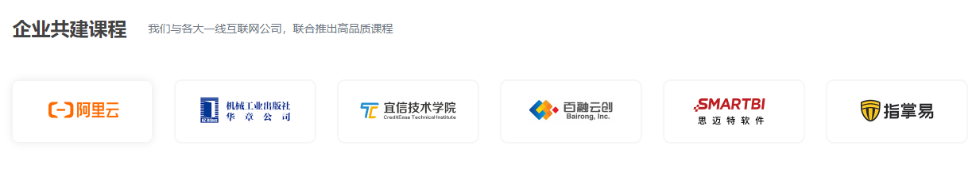
课程实战性
顶尖的师资力量
1800+签约讲师，他们来自一线技术主管，图书作者、专家博主、论坛版主、大学老师、培训机构讲师等。
吴光科
京东商城运维架构师
肖宗鹏
华为专家讲师，H3C专家讲师
任铄
河北师范大学讲师
刘虹
华为认证讲师
关东升
高级培训讲师、IT作家
马哥
LInux核心专家
企业共建课程 我们与各大一线互联网公司，联合推出高品质课程

Slide 18
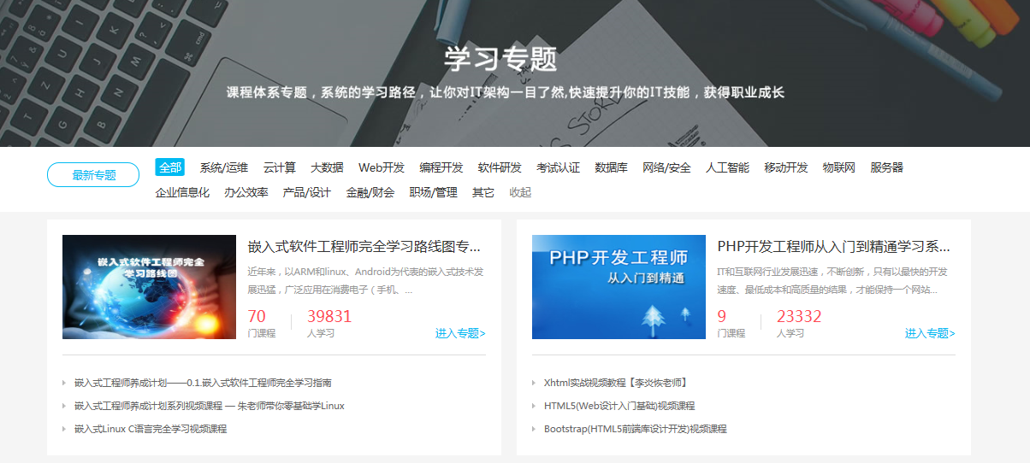
辅助学习资源-学习专题
强大的学习专题
上千套学习专题，由浅入深，分阶段、分课程，规划学习线路，保证最好的学习效果。
1400
系统化学习路径
明确学习方向
套学习专题

Slide 19
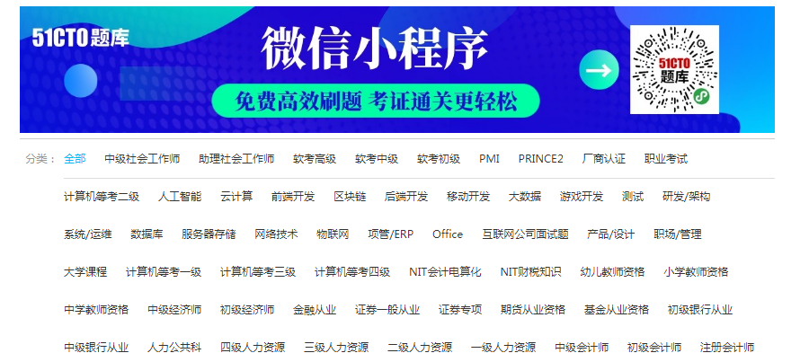
辅助学习资源-在线题库
实用的在线题库
3500套历年考试认证真题、模拟题，各大名企面试题、笔试题以及各技术领域能力自测题，并配有专业答案解析。
3500
60000+试题
随时检测学习成果
套练习题

Slide 20
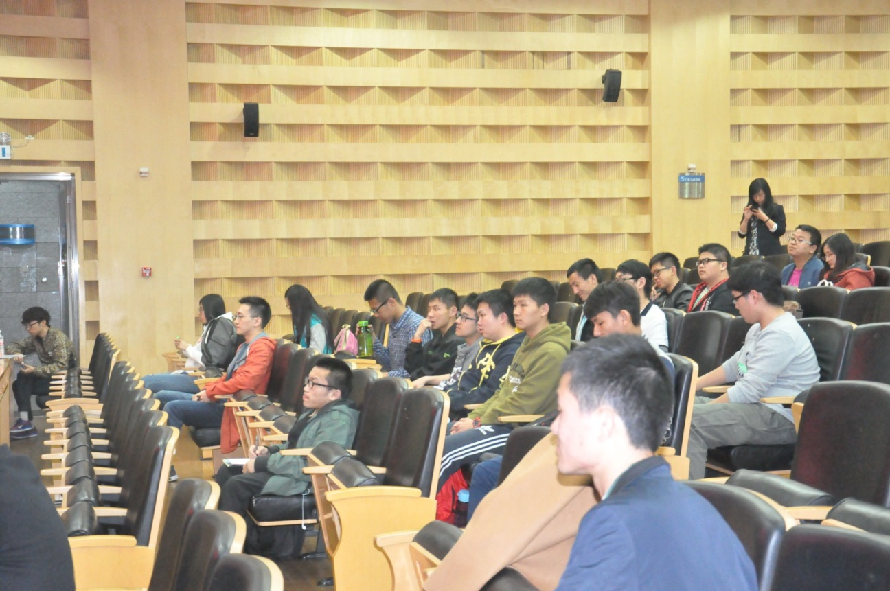
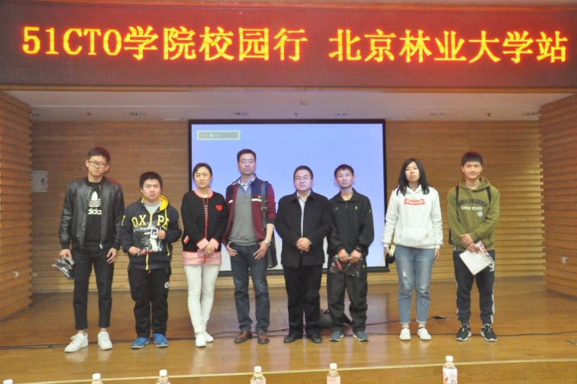
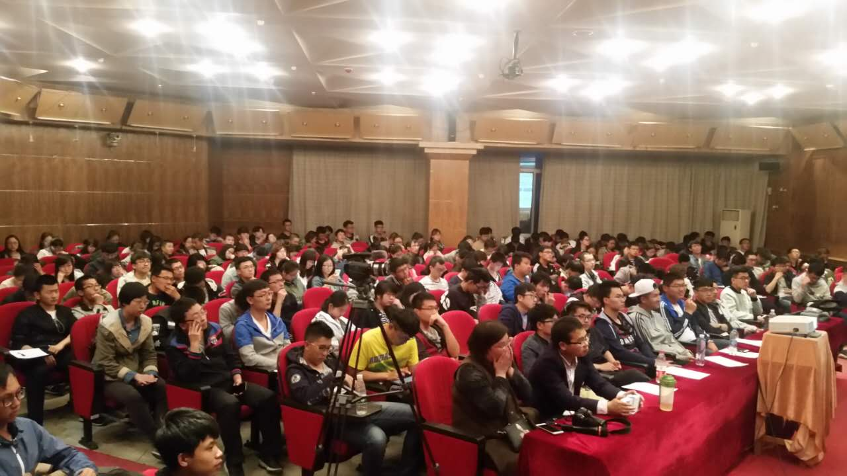
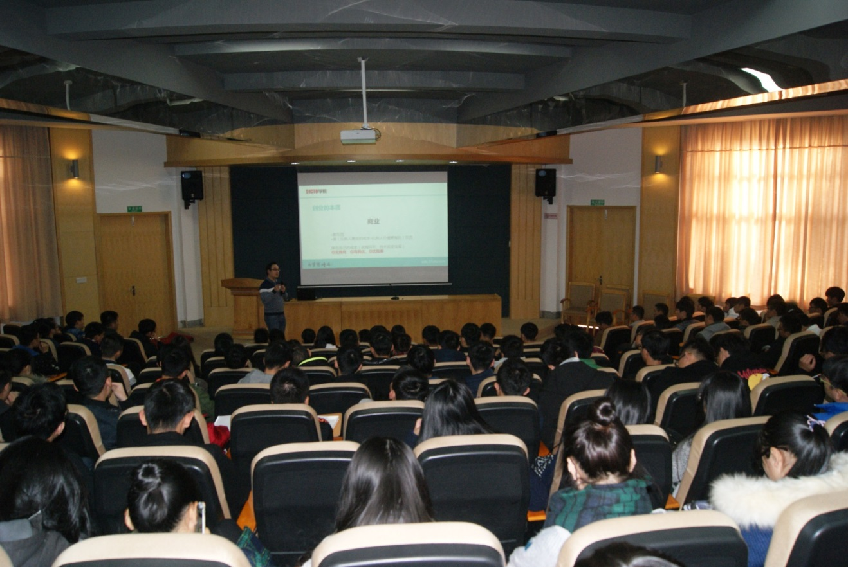
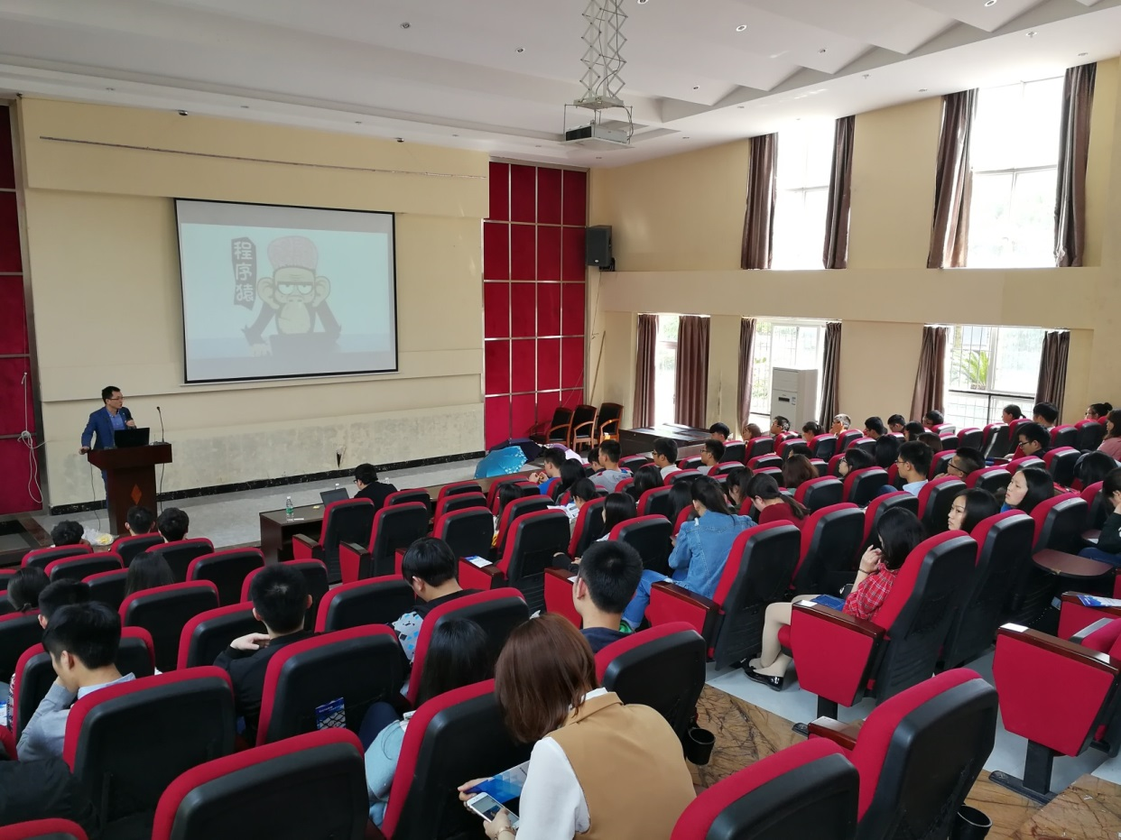
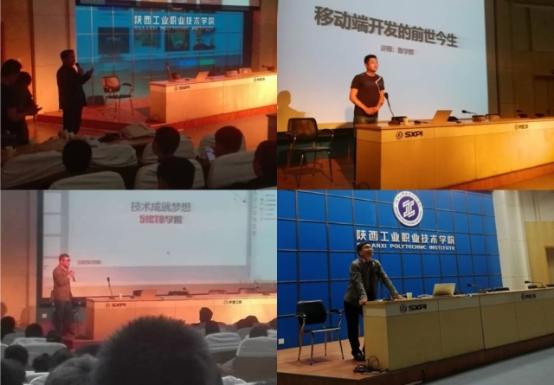
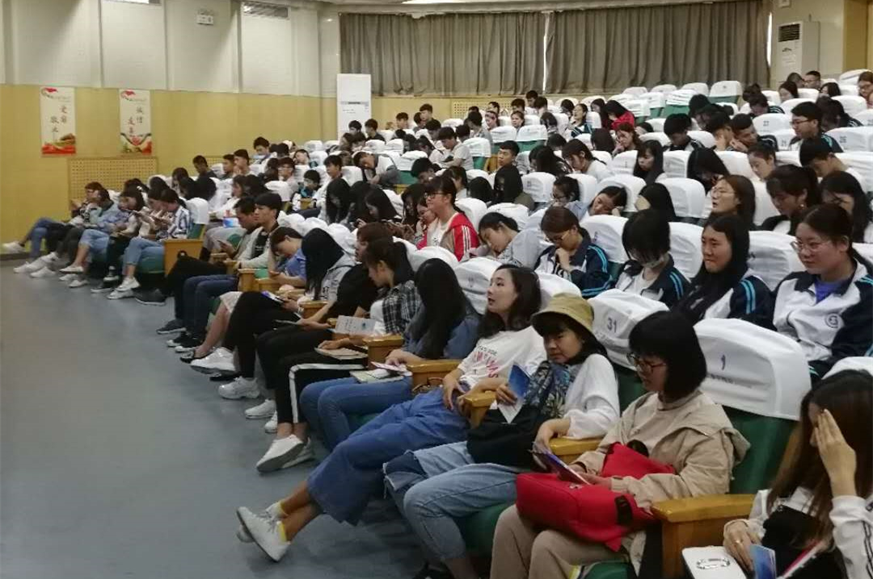
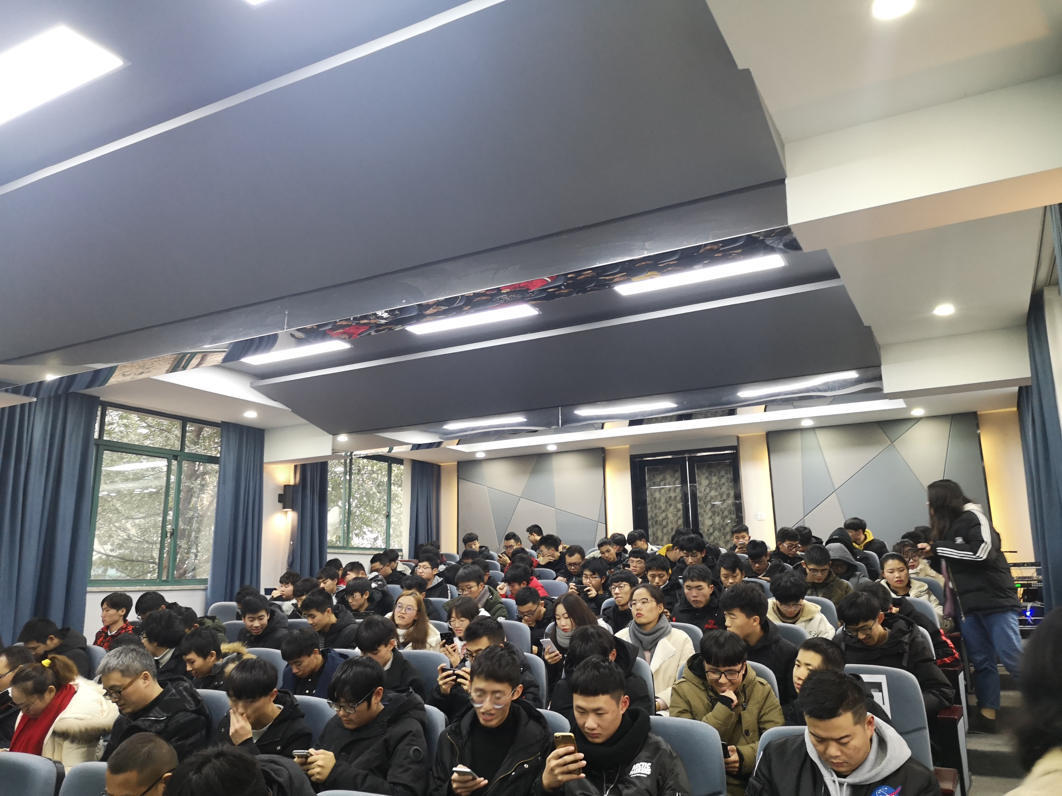
优势体现-校园行活动
丰富的校园行活动
在浙江工业职业技术学院、北京林业大学、重庆工程学院、内蒙古大学等多所学校开展校园行活动，增强师生对新技术及就业现状的了解。

Slide 21
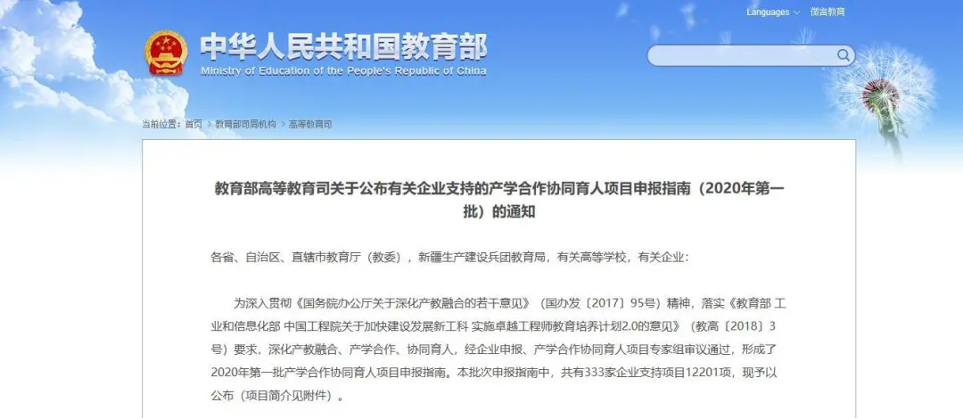
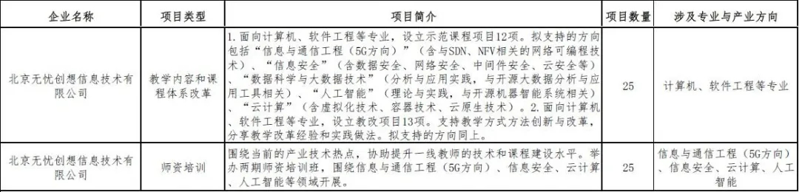
产学合作协同育人项目
加入时间：自2018年第一批
项目类型：教学内容和课程体系改革
师资培训；
涉及专业：“信息与通信工程（5G方向）”、“数据科学与大数据技术”、“信息安全”、“人工智能”、“云计算” 、“计算机”、“软件工程”等专业

Slide 22
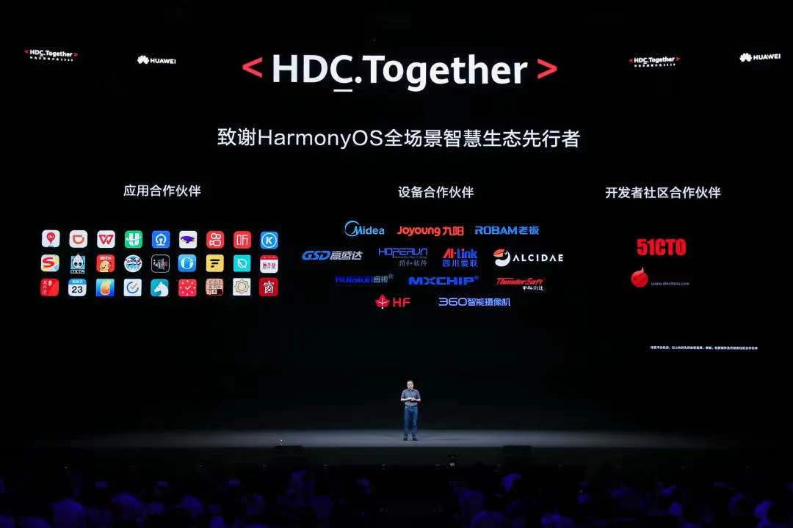
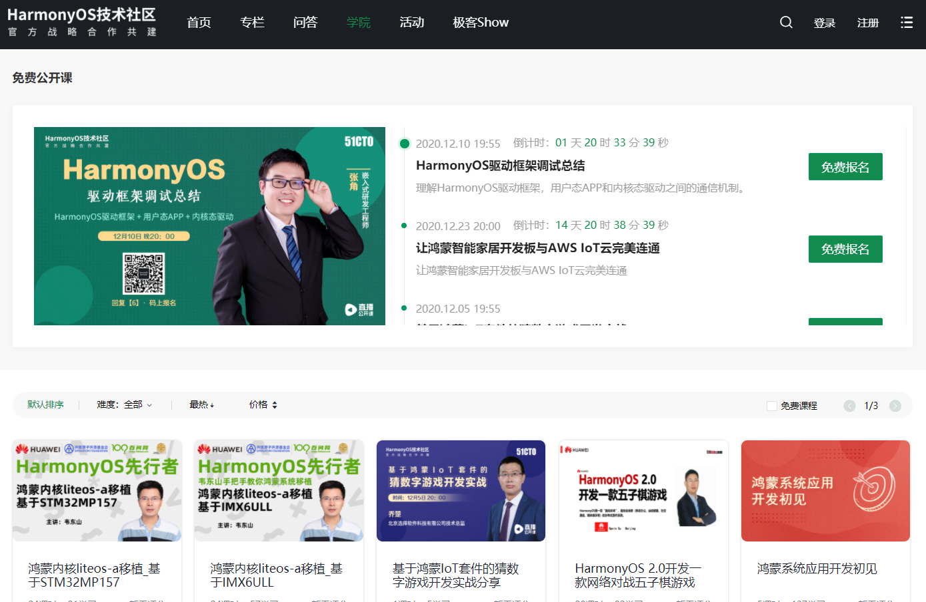
鸿蒙技术社区华为官方战略合作伙伴
I

Slide 23





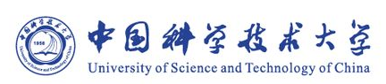























部分合作院校
目前已为数百所高校提供服务，且51CTO入选中国教育部2017年首批产学合作单位。

Slide 24
趣味问答

Slide 25
1、51CTO是什么含义？

Slide 26
2、51CTO学堂数据库现有多少个大技术分类？

Slide 27
3、20+大技术分类中，哪个分类课程占比最多？

Slide 28
4、你能说出51CTO学堂中哪些大技术分类？

Slide 29
5、云、移、大、物、智分别是什么意思？

Slide 30
成就技术梦想 拓展就业通道
THANK YOU
北京创信天华信息技术有限公司
电话：010-58486093
邮箱：service@cx51cto.com

